Slide 1
字体构成作业
TYPE CONSTRUCTION
温博文

Slide 2
作业提交
学号 · 姓名 · 地区
学 号
24130745009
姓 名
温博文
家 乡
江西 · 赣州
网 站
awa37.surge.sh

Slide 3
作业目录
01
数字字母设计
单线 / 复线 / 三线 共 30 组
02
待 定
—
03
待 定
—
04
待 定
—

Slide 4
作业一
数字字母设计
1 2 3 4 5 6 7 8 9 0 A a B b C c

Slide 5
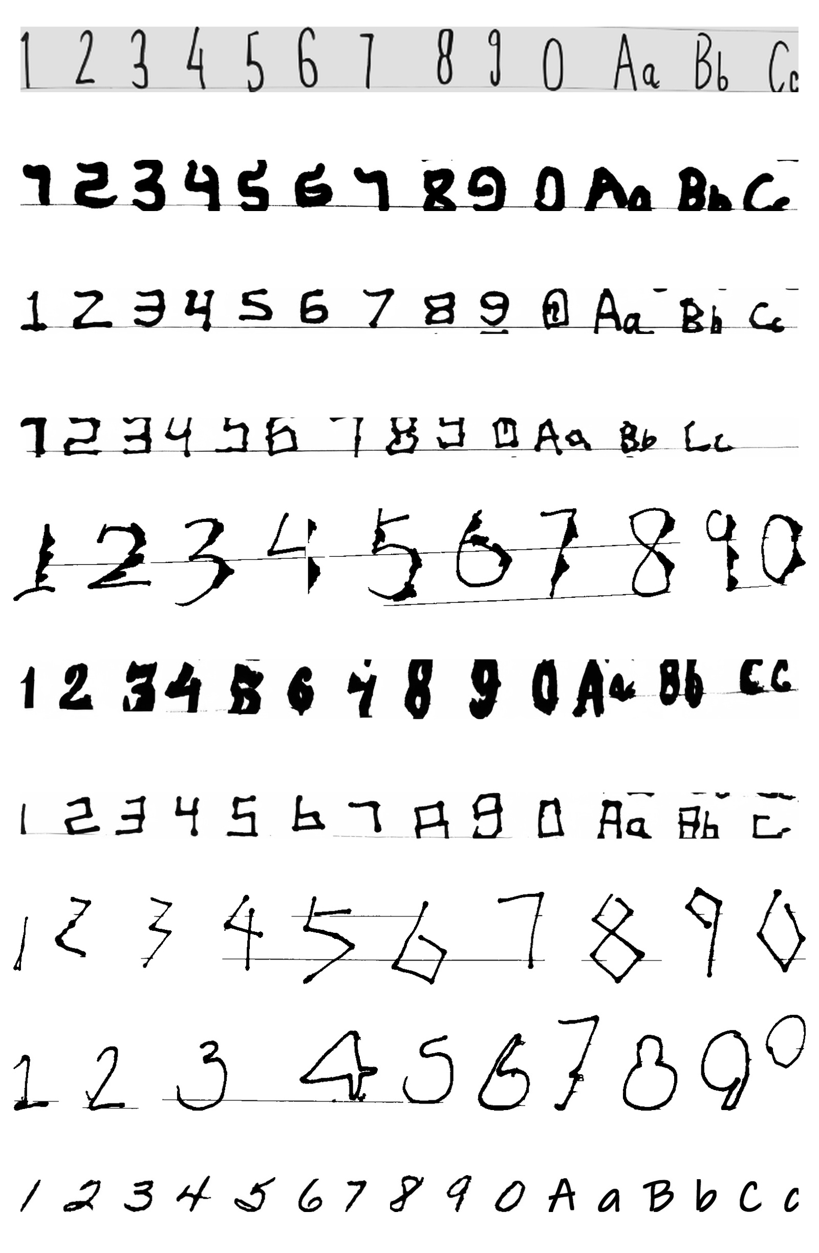
单线构成
1 条线 · 10 个变体

Slide 6
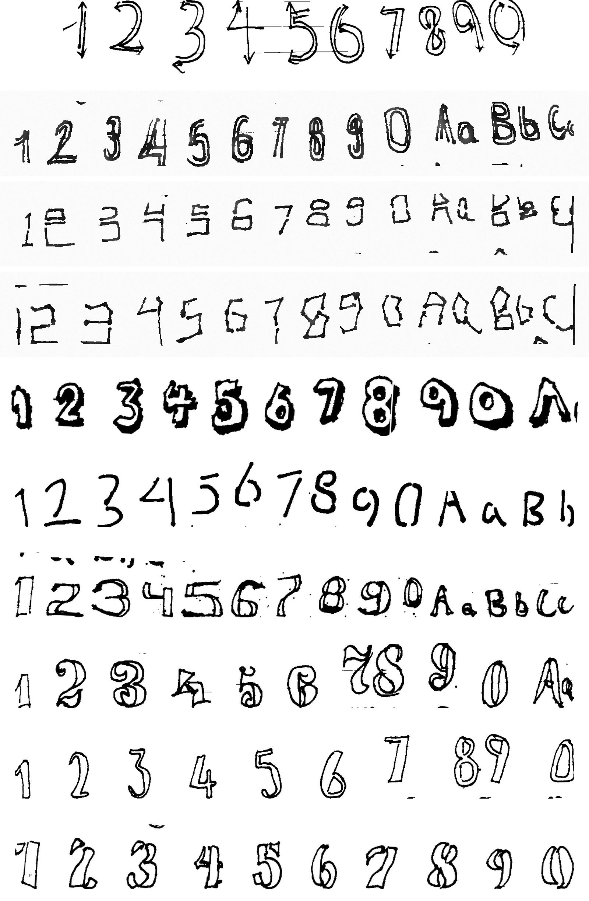
复线构成
双线描边 · 10 个变体

Slide 7
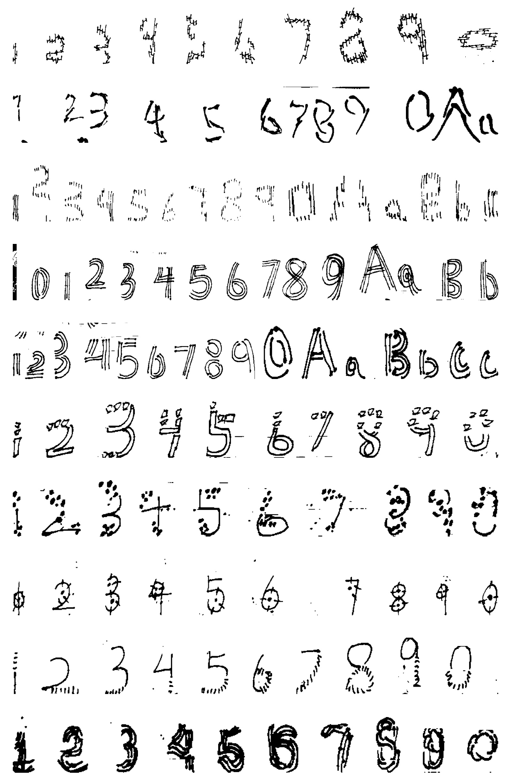
三线构成
三线构成 · 10 个变体

